Slide 1
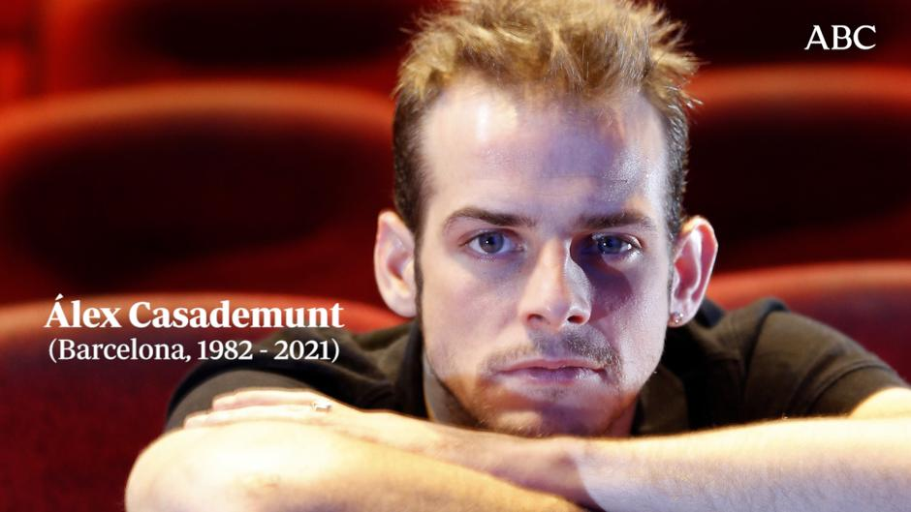

Slide 2
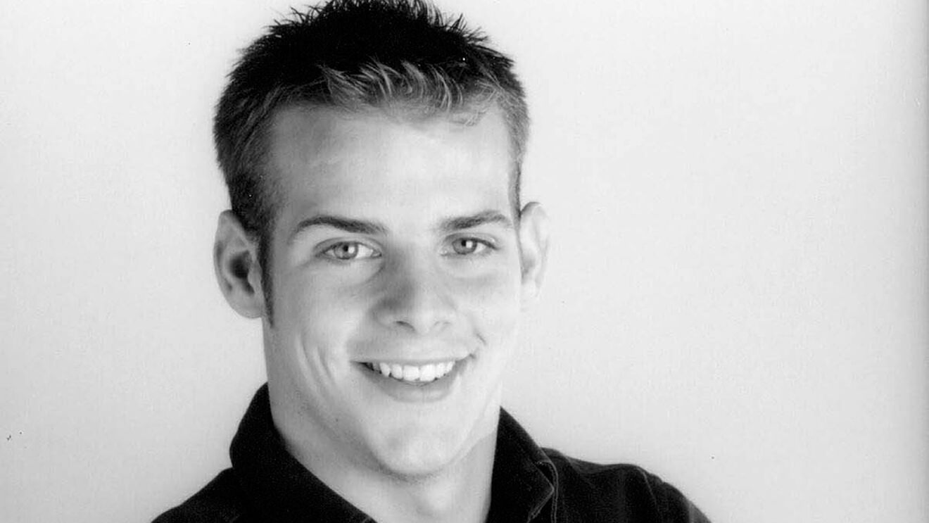
Tu muerte es nuestro gran dolor hoy.” “Resulta difícil de aceptar la desaparición de un cantante querido por todos. Adiós gran amigo.”

Slide 3
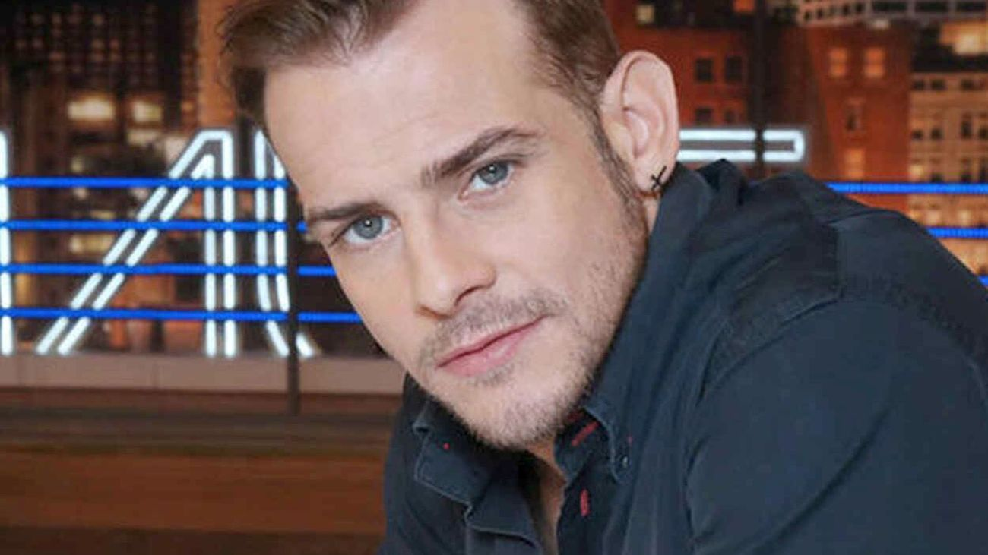

Slide 4
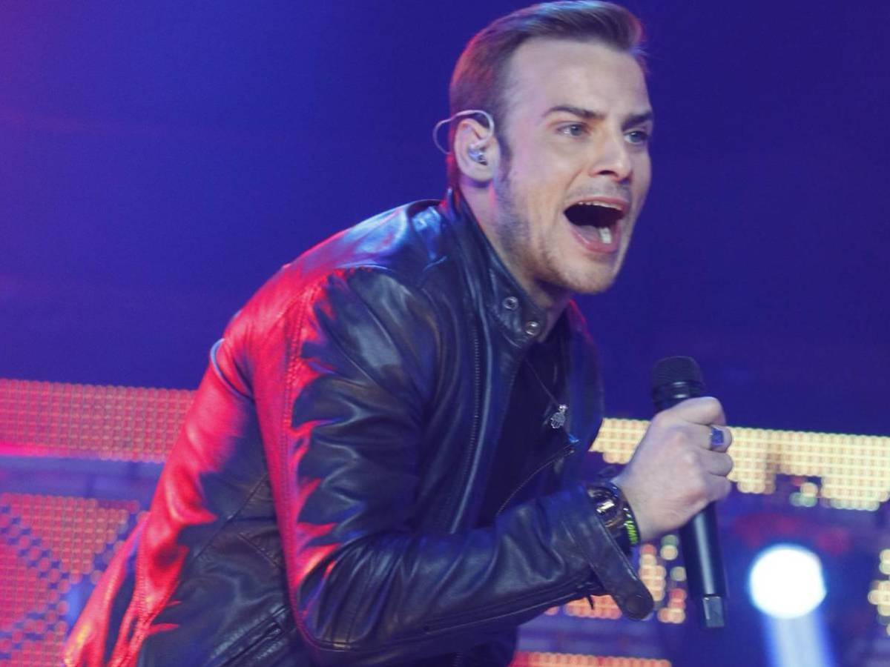
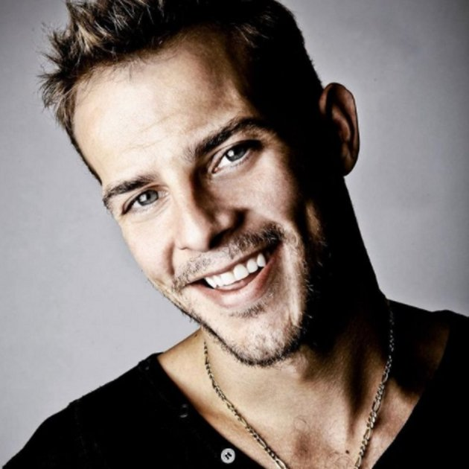

Slide 5

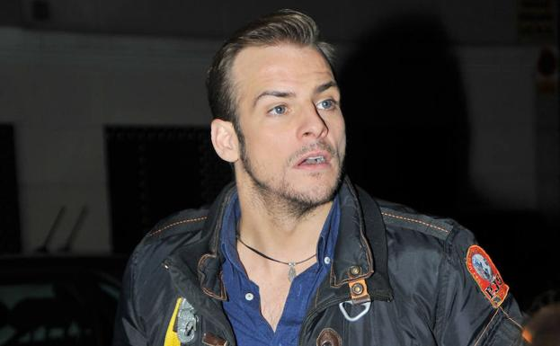
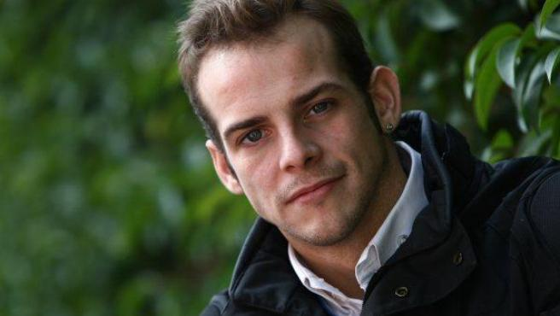
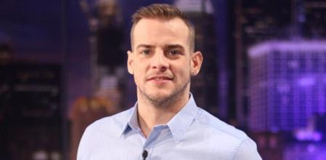

Slide 6
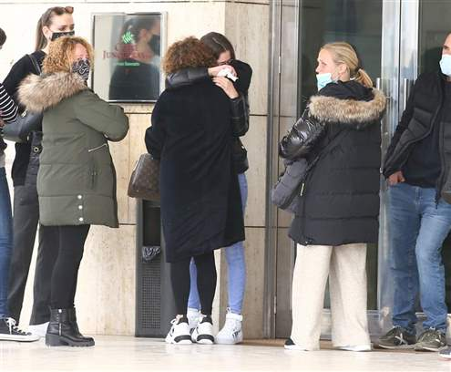
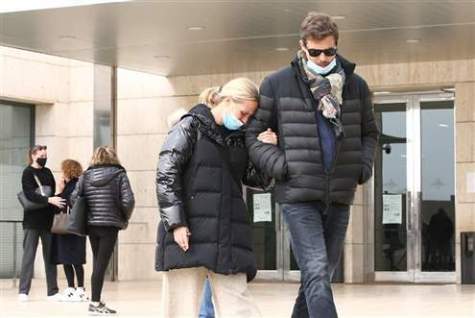
Has dejado a tú familia sin consuelo

Slide 7
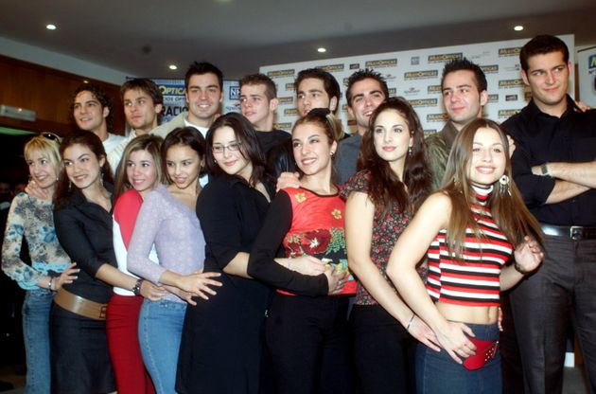
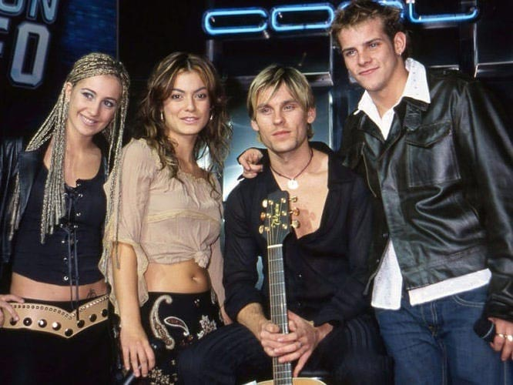
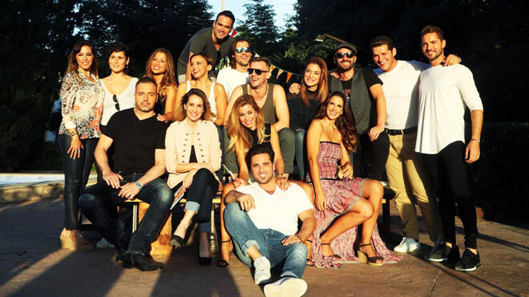
Tus compañeros y amigos tampoco lo pueden creer.

Slide 8
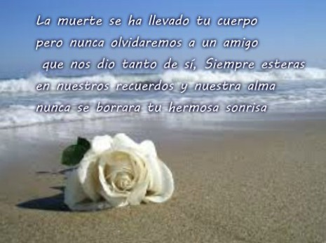

Slide 9









¿Te ha gustado?
Puedes ver más entrando
Aquí
Además puedes recibir powerpoints en tu correo electrónico suscribiéndote aquí:
Esta presentación powerpoint ha sido creada y compartida única y exclusivamente para mispps.com

